Slide 1
알고리즘적 사고와 반복

Slide 2
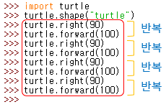
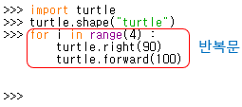
반복의 필요성
반복의 필요성
2장 '터틀 그래픽을 이용한 도형 그리기'의 'Thinking!'에서 사각형을 그리는 과정중 반복된 부분 발생
반복된 코드 부분들은 반복문 형태로 표현 가능, 프로그램 코드를 간결하게 작성하고 쉽게 파악 가능

Slide 3
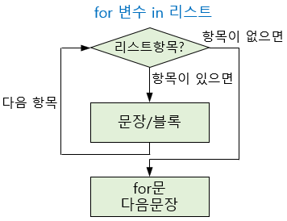
반복의 필요성
파이썬 프로그램에서의 반복(iteration)
동일한 문장이나 부분을 지정된 횟수나 조건에 따라 여러 번 반복하는 구조
for 문
지정된 횟수만큼 반복하는 횟수 제어 반복
정확한 반복 횟수를 미리 아는 경우에 사용 가능

Slide 4
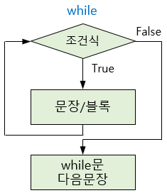
반복의 필요성
파이썬 프로그램에서의 반복(iteration)
while 문
지정한 조건을 만족할 때 계속 반복되는 조건 제어 반복
조건을 만족하면(조건이 참인 경우) 계속 반복하고, 조건을 만족하지 않으면(조건이 거짓인 경우) 반복을 종료함

Slide 5
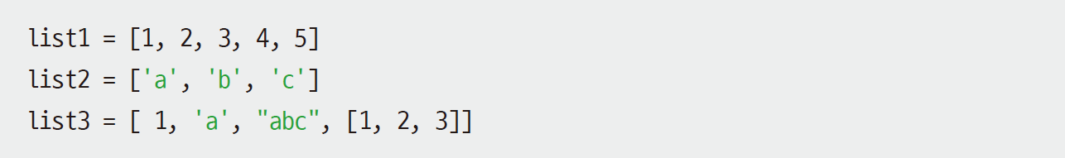
횟수만큼 반복하기
리스트 이용 반복
리스트(list)
순서를 갖는 여러 가지 값들을 담을 수 있는 자료형 중의 하나
[ ] 안에 리스트 원소를 순서대로 나열

Slide 6
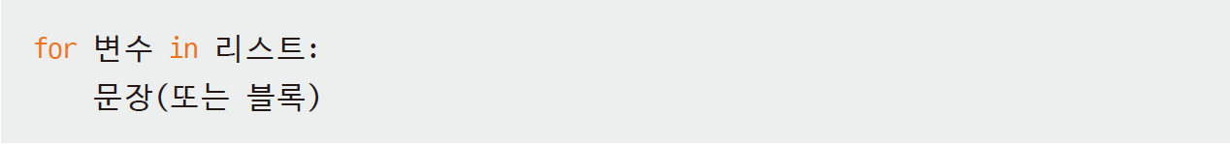
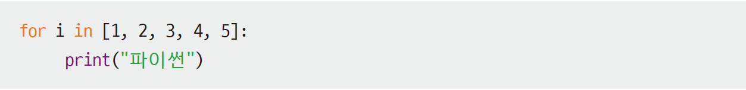
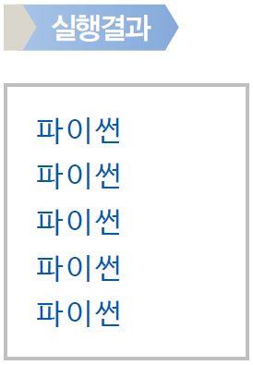
횟수만큼 반복하기
리스트 이용 반복
리스트를 이용한 for 문
리스트를 이용하여 지정된 횟수만큼 반복
리스트 원소들의 순서대로 반복하면서 문장(또는 블록) 반복

Slide 7
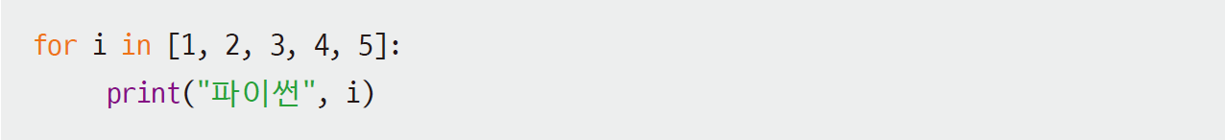
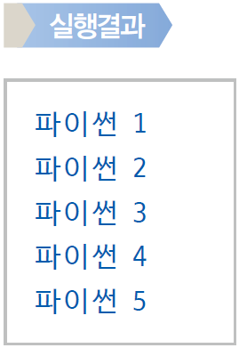
횟수만큼 반복하기
리스트 이용 반복
리스트를 이용한 for 문
변수 i의 값을 다음과 같이 반복되는 부분에서 사용하여 출력 가능

Slide 8

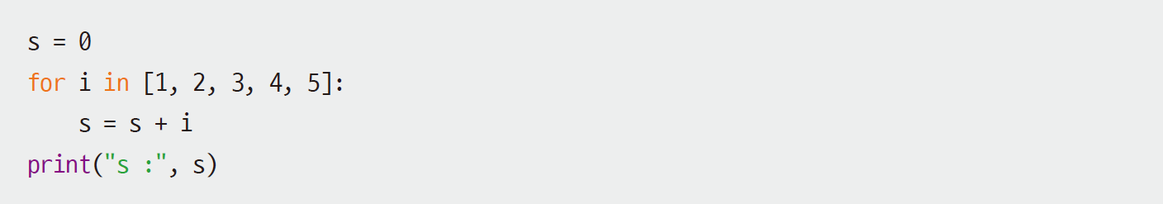
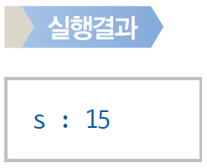
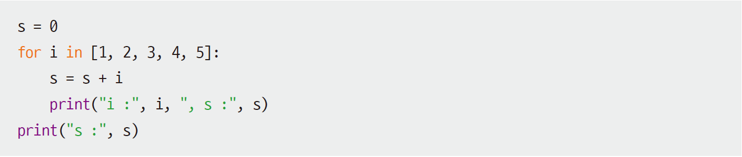
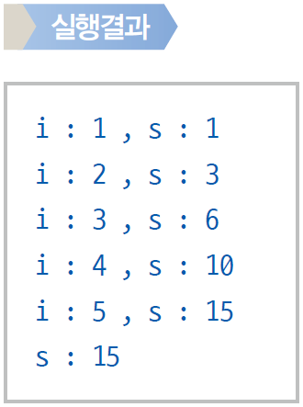
횟수만큼 반복하기

Slide 9
횟수만큼 반복하기
range() 함수 이용 반복
range() 함수
정수들을 생성하는 함수
start에서 시작하여 (stop - step)까지 step 간격으로 정수들 생성
만약 start와 step이 생략되어 호출되면 start는 0, step은 1로 간주됨 (예) range(5)로 호출하면 start와 step은 생략된 것이며 range(0, 5, 1)로 호출한 것과 같음 0부터 시작하여 (stop(5) - step(1))까지인 0, 1, 2, 3, 4 생성 (예) 1부터 5까지 생성할 경우 range(1, 6, 1) 또는 range(1, 6)으로 호출

Slide 10
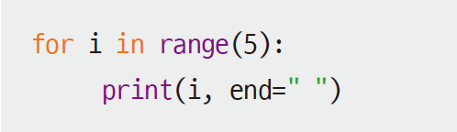
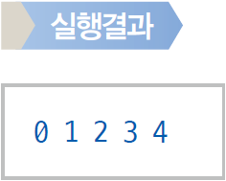
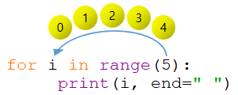
횟수만큼 반복하기
range() 함수 이용 반복
range() 함수를 이용한 for 문
range() 함수를 이용한 for 문 형태
range() 함수의 결과에 따라 순서대로 문장(또는 블록)을 반복
range(5)는 range(0, 5, 1)로 호출한 것과 같고, 함수의 결과는 (stop - 1)까지인 0, 1, 2, 3, 4가 생성되어 5회 반복됨
print() 함수의 end=" "에 의해 출력 결과가 줄이 바뀌지 않고 한 줄에 출력됨

Slide 11
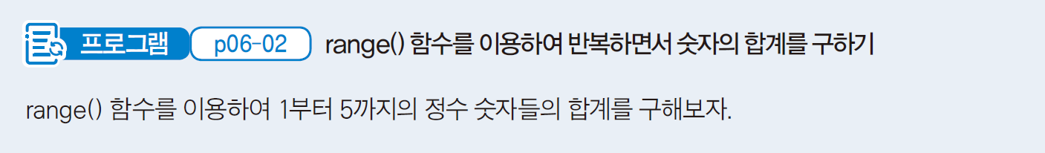
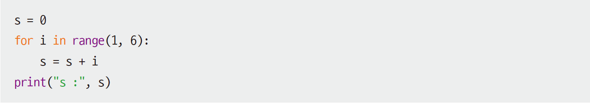
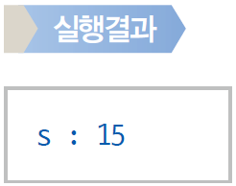
횟수만큼 반복하기

Slide 12
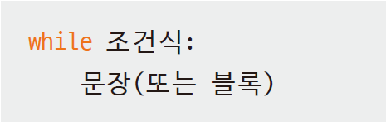
조건에 따라 반복하기
while 문
조건에 따른 반복
조건식의 값이 참인 경우 문장(또는 블록)을 반복하고, 조건식의 값이 거짓이면 반복을 종료하여 빠져나감

Slide 13
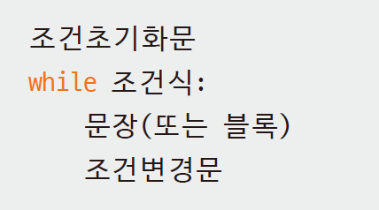
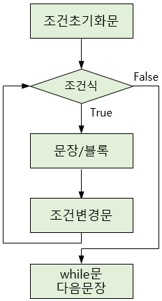
조건에 따라 반복하기
while 문
초기 조건 값, 조건 비교, 조건 값 변경
while 문에 진입하기전에 미리 초기 조건 값을 설정
while 문에 진입하면서 조건 비교
while 루프 내에서 다음 번 반복을 위하여 조건 값을 변경
루프 제어 변수
초기 변수의 값을 설정, 설정된 변수 값을 이용하여 조건 비교, 변수의 값을 변경한 후 다시 조건식 비교
변수를 통해 반복문을 제어한다고 하여 반복문의 조건 비교 변수를 루프 제어 변수라고도 함

Slide 14
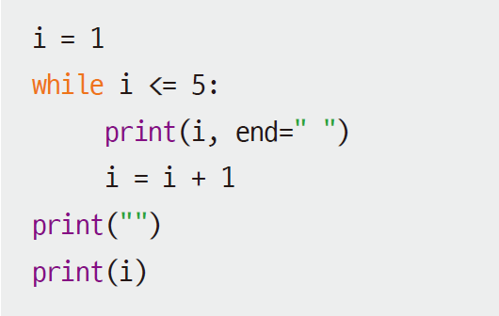
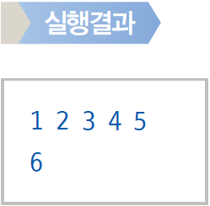
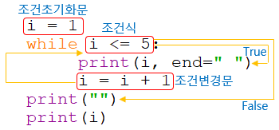
조건에 따라 반복하기
while 문
1부터 5보다 작거나 같을 때까지 반복하면서 값 출력

Slide 15
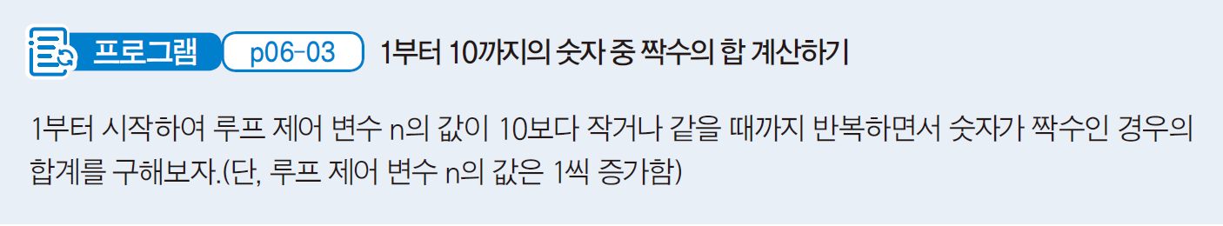
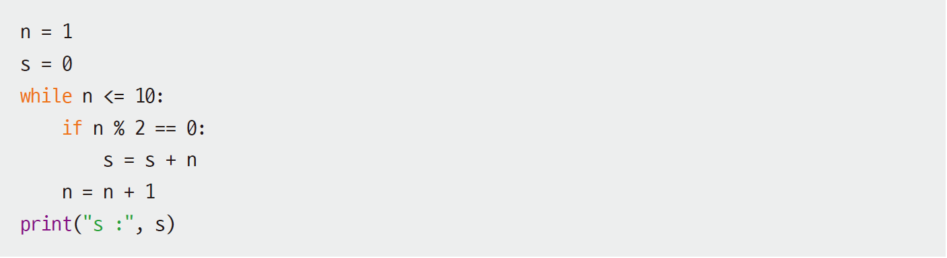
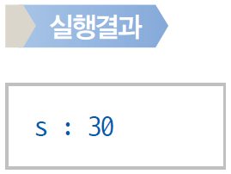
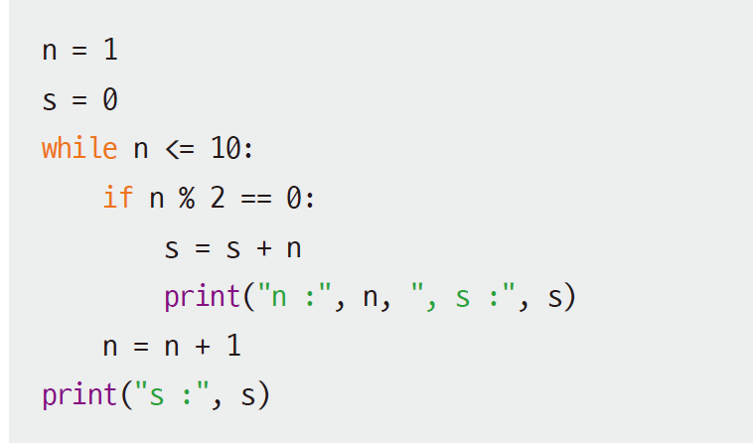
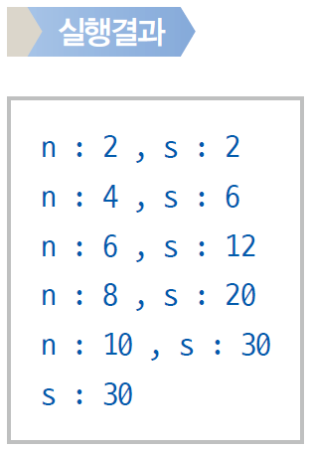
조건에 따라 반복하기

Slide 16
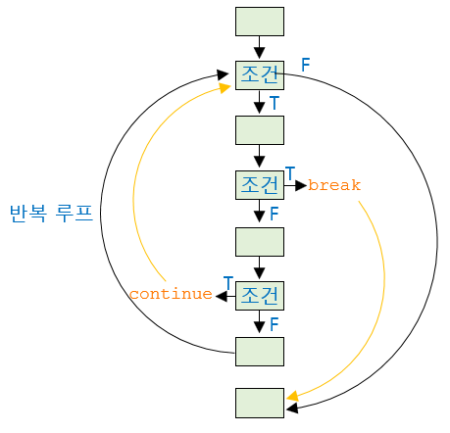
반복문에서의 탈출과 계속 반복하기
루프(loop) 제어
break 문
반복문의 루프를 빠져 나옴
continue 문
continue문 아래에 있는 문장들은 건너뛰고 다음 반복을 계속함

Slide 17
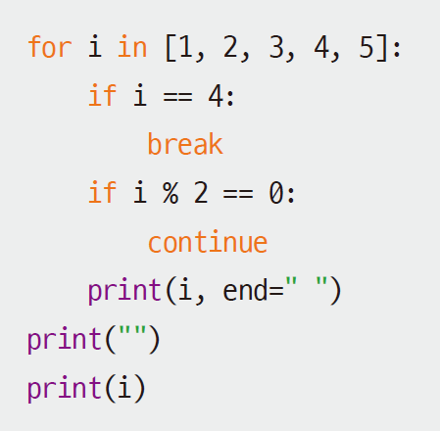
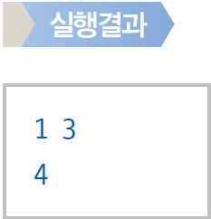
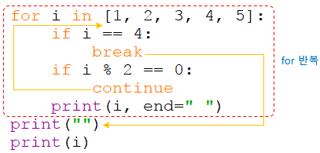
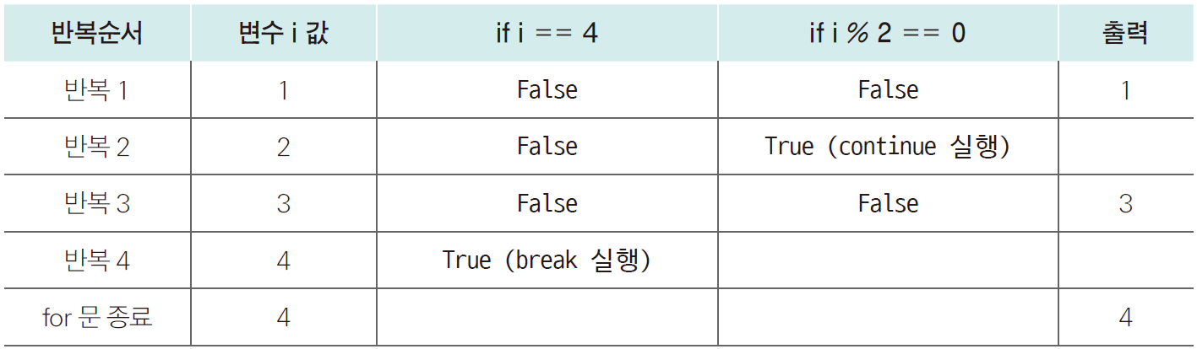
반복문에서의 탈출과 계속 반복하기
루프(loop) 제어
break 문과 continu문의 사용
1부터 5까지 반복하면서 변수의 값을 출력하지만, break를 이용하여 변수의 값이 4이면 반복을 종료하고, continue를 사용하여 짝수인 경우는 변수의 값을 출력하지 않음

Slide 18
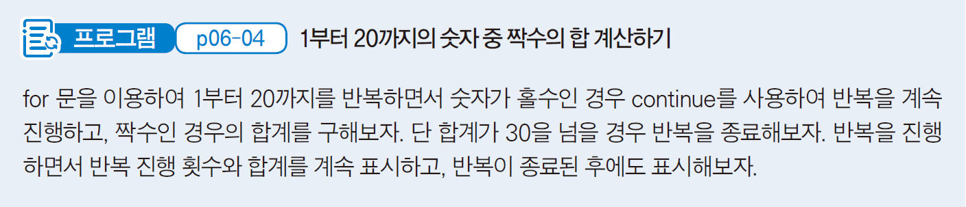
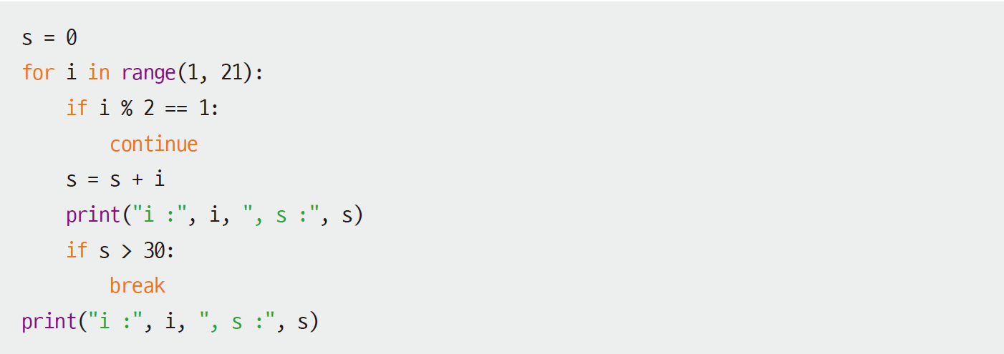
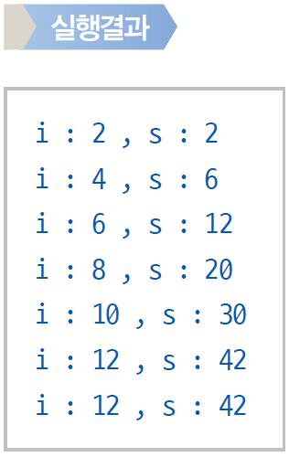
반복문에서의 탈출과 계속 반복하기

